Slide 1
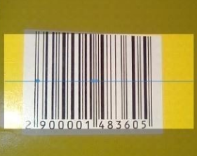
Сбор данных
Сбор данных
Сверка данных
90000148360

Файл:
20181105-1820.txt
32530455122
-
32530455123
-
Настройки
32530455125
-
32530455126
-
32530455127
-
32530455129
-
Отправка

Slide 2
Сбор данных
Сверка данных
Сверка данных
32530455122
-

32530455123
-

32530455125
-

32530455126
-

32530455127
-

Сверка данных
32530455129
-

90000148360

Файл:
20181105-2020.txt
32530455122
-
32530455123
-
Настройки
32530455125
-
32530455126
-
90000148360
-
32530455129
-
20181105-1820.txt


Отправка

Slide 3
Сбор данных
Настройки
E-mail
Сверка данных
Настройки

